Slide 1
Introducción a esta presentación de diapositivas / Descargo de responsabilidad
Esta presentación fue suministrada por la red CRDMA de la COSUDE para que sirva de inspiración en las formaciones de CEDRIG.
Está permitido utilizar la presentación de diapositivas o partes de la misma como apoyo en los cursos de formación de CEDRIG.
Su utilización es bajo su propia responsabilidad. La COSUDE no asume ninguna responsabilidad derivada del uso de esta presentación o de partes de la misma.

Slide 2

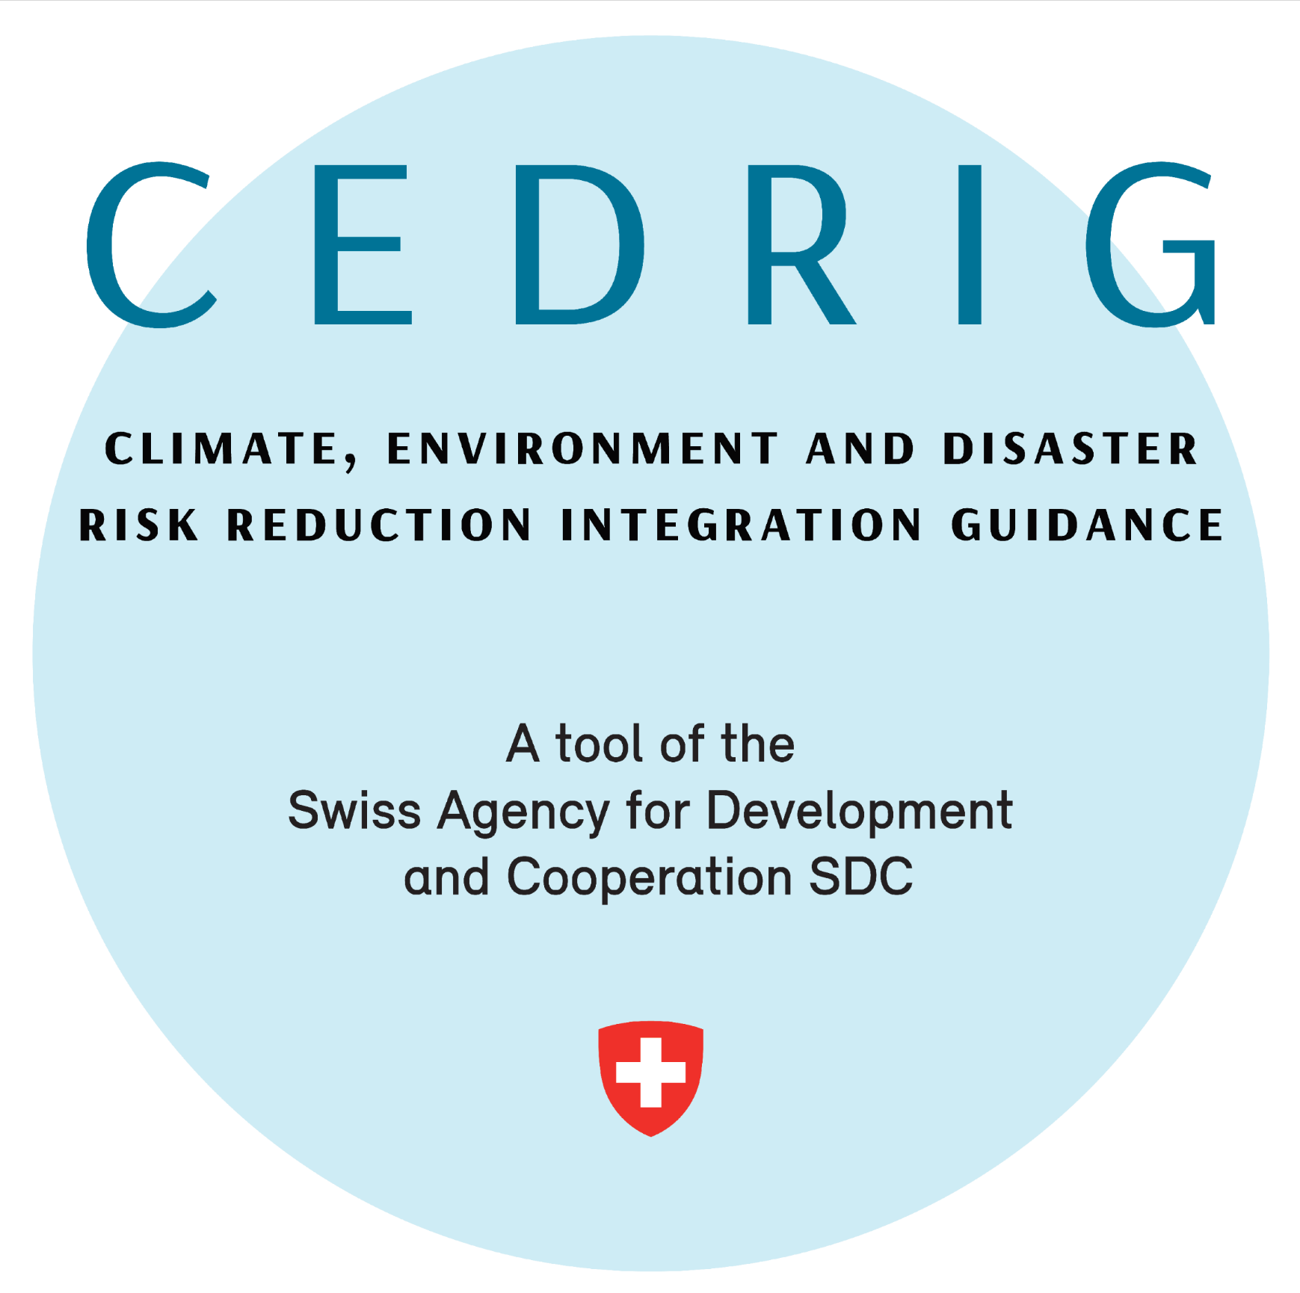


Slide 3
CEDRIG: la herramienta de integración de la COSUDE
Qué:
Herramienta de proceso: guía a través de un proceso para identificar los riesgos e impactos potenciales relacionados con el clima, el medio ambiente y los peligros naturales
Para qué:
Estrategias, programas y proyectos en todo tipo de sectores
Intervenciones previstas o en curso
Resultado entregable:
Se elaborará un informe en formato PDF para cada estudio de caso
Notes:
CEDRIG estimula el proceso de desarrollo de proyectos/estrategias y ayuda a identificar las medidas adecuadas.
Instrumento para actores humanitarios y de desarrollo.

Slide 4
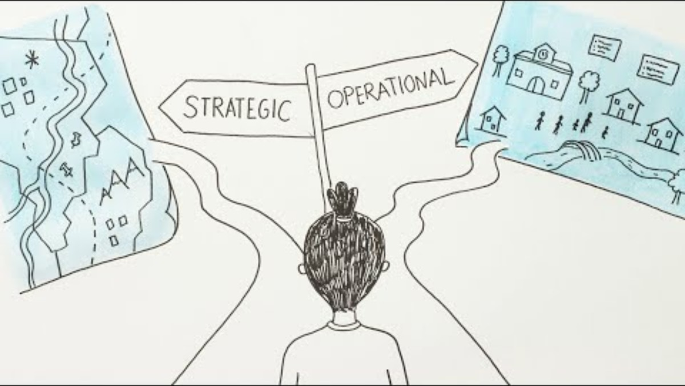
CEDRIG - Introducción

Slide 5
CEDRIG: ¿Qué estamos tratando de averiguar?
¿Los ámbitos de la estrategia de cooperación prevista están considerando los efectos del cambio climático en el desarrollo económico?
¿El programa de desarrollo económico rural está incorporando de manera suficiente los posibles riesgos medioambientales y los cambios que estos pueden generar, en su enfoque sobre las formas de trabajo y las estructuras de ingresos de las comunidades? Es posible que esté generando el incremento de las emisiones de GEI?
¿El plan maestro para la conservación de las reservas paisajísticas y las zonas forestales está considerando los posibles cambios futuros en los patrones de precipitaciones de la región?
¿Su proyecto de horticultura para mejorar los ingresos y la seguridad alimentaria está teniendo en cuenta los posibles cambios en los patrones de precipitaciones y en las proyecciones de rendimientos? ¿Las actividades previstas pueden provocar un aumento de las emisiones de gases de efecto invernadero? Las actividades previstas pueden estar generando el incremento de las emisiones de GEI?
¿La construcción prevista de una planta de tratamiento de aguas y de un sistema de alcantarillado tiene posibles efectos negativos sobre las emisiones de gases de efecto invernadero o sobre el medio ambiente?
¿Su proyecto de salud está considerando los posibles cambios en los patrones de las enfermedades como consecuencia del cambio climático, o los riesgos para la salud derivados de la degradación del medio ambiente?
etc.
Notes:
CEDRIG es relevante en todos los sectores del desarrollo.

Slide 6
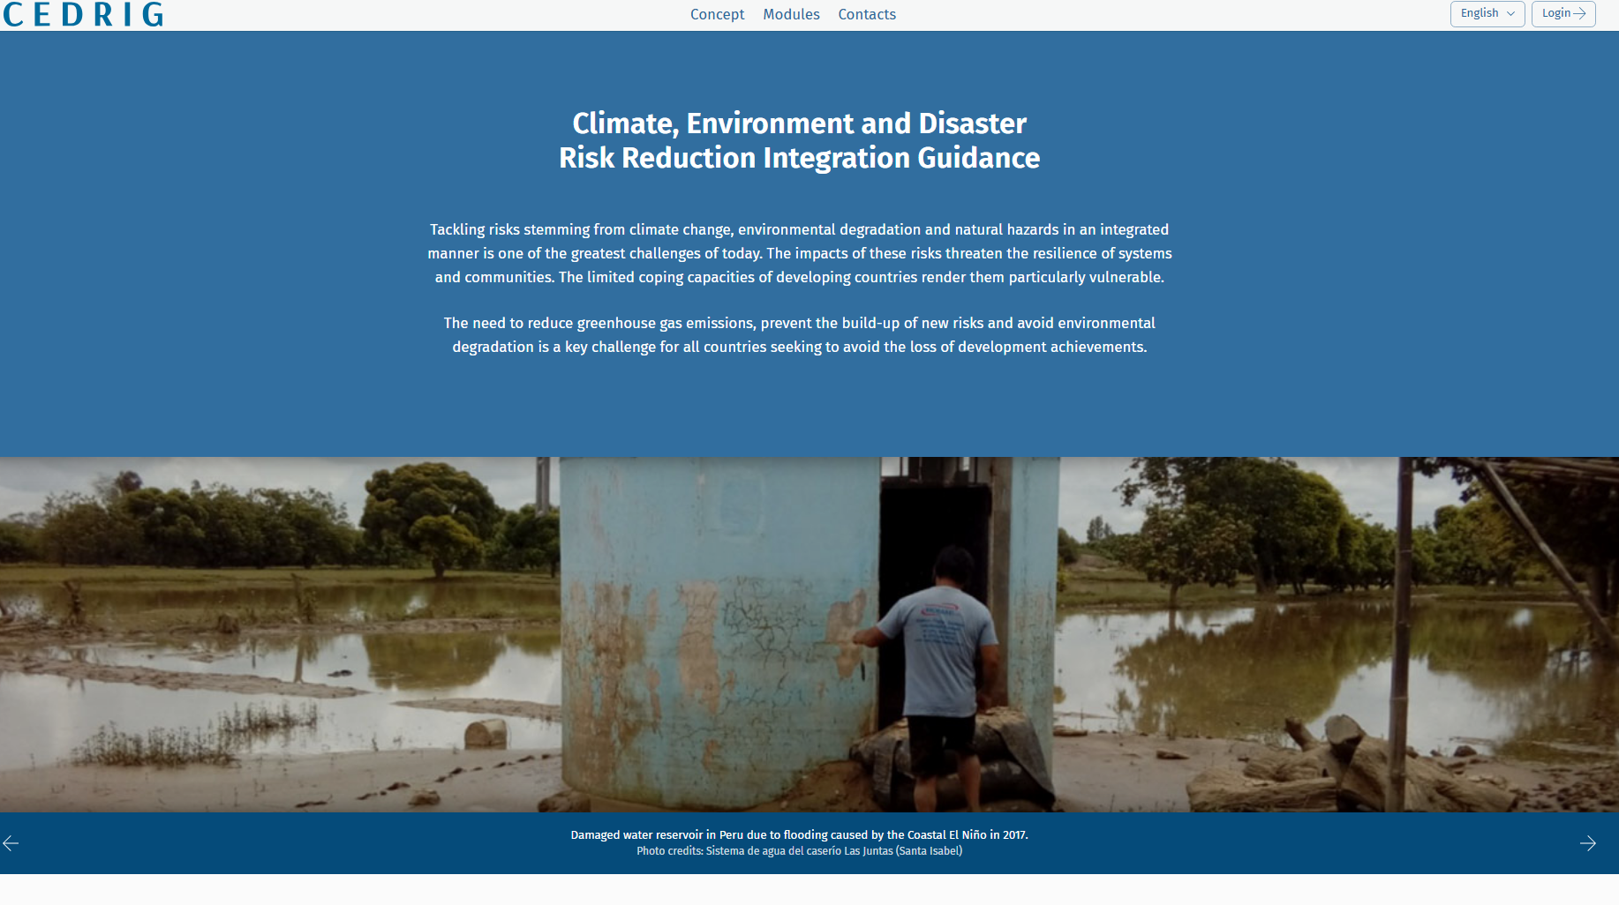
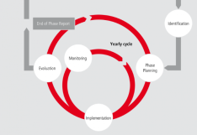
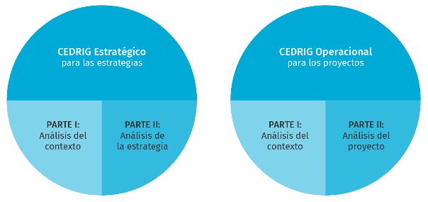
CEDRIG: Sitio web y herramienta
www.cedrig.org
Herramienta CEDRIG
País
Estrategias / Programas
Proyecto
Información básica sobre CEDRIG
Acceso a la herramienta CEDRIG
Depósito de estudios CEDRIG

Slide 7
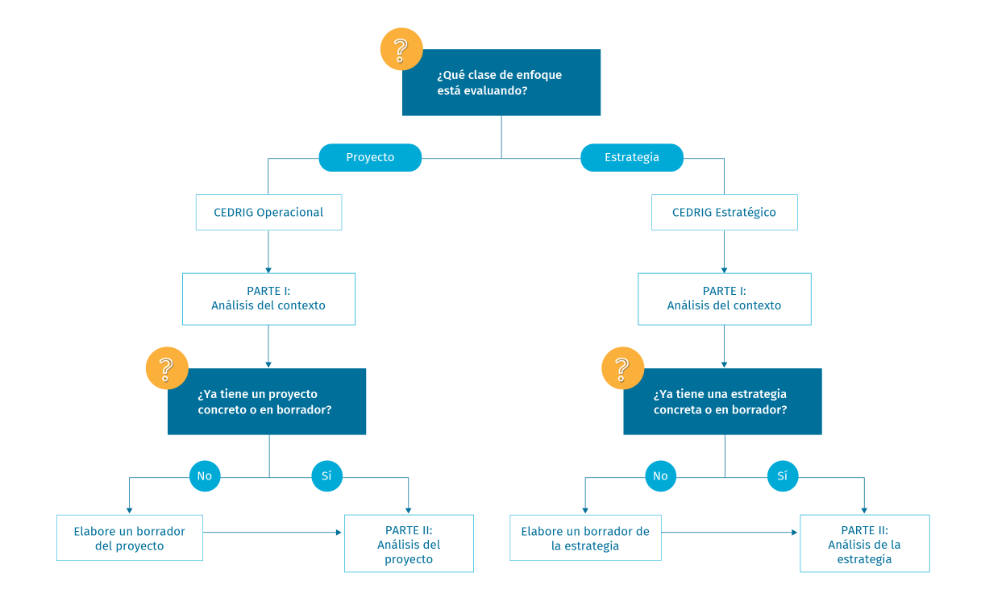
CEDRIG: Árbol de decisiones
CEDRIG Estratégico se aplica a estrategias nacionales y sectoriales, marcos de cooperación y marcos programáticos
CEDRIG Operacional se aplica a proyectos y programas.
Notes:
Dependiendo de si desea evaluar una estrategia o un proyecto, se lleva a cabo un estudio estratégico u operativo CEDRIG. En cualquier caso, se comienza con la parte I, que es el análisis del contexto. La parte II se basa en ese análisis del contexto y examina la interacción de su proyecto/estrategia con el contexto del CDE. Sin embargo, la parte II solo puede llevarse a cabo si existe un proyecto/estrategia concreto o un proyecto/estrategia preliminar.

Slide 8
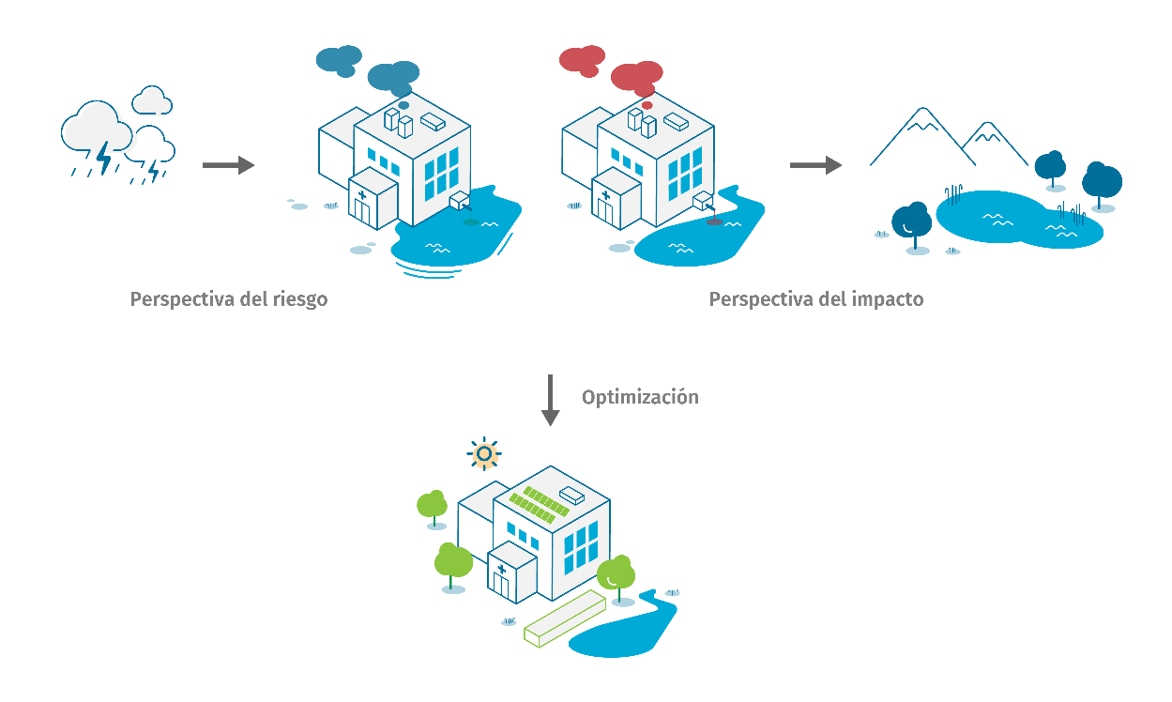
CEDRIG: un enfoque de triple perspectiva
Notes:
Perspectiva del riesgo: determinar si los objetivos, metas o prioridades del proyecto están en riesgo debido al cambio climático, los problemas medioambientales o los peligros naturales.
Perspectiva del impacto: determinar si el proyecto puede tener efectos adversos sobre el clima o el medio ambiente, o si crea o agrava los riesgos.
Optimización: ajustar el proyecto o la estrategia para integrar el cambio climático, la reducción del riesgo de desastres y el medio ambiente (C/D/E) en las actividades, aprovechar los puntos de entrada para generar impactos positivos en C/D/E y crear y aprovechar las sinergias y los beneficios colaterales con las iniciativas, los proyectos y los actores existentes.

Slide 9

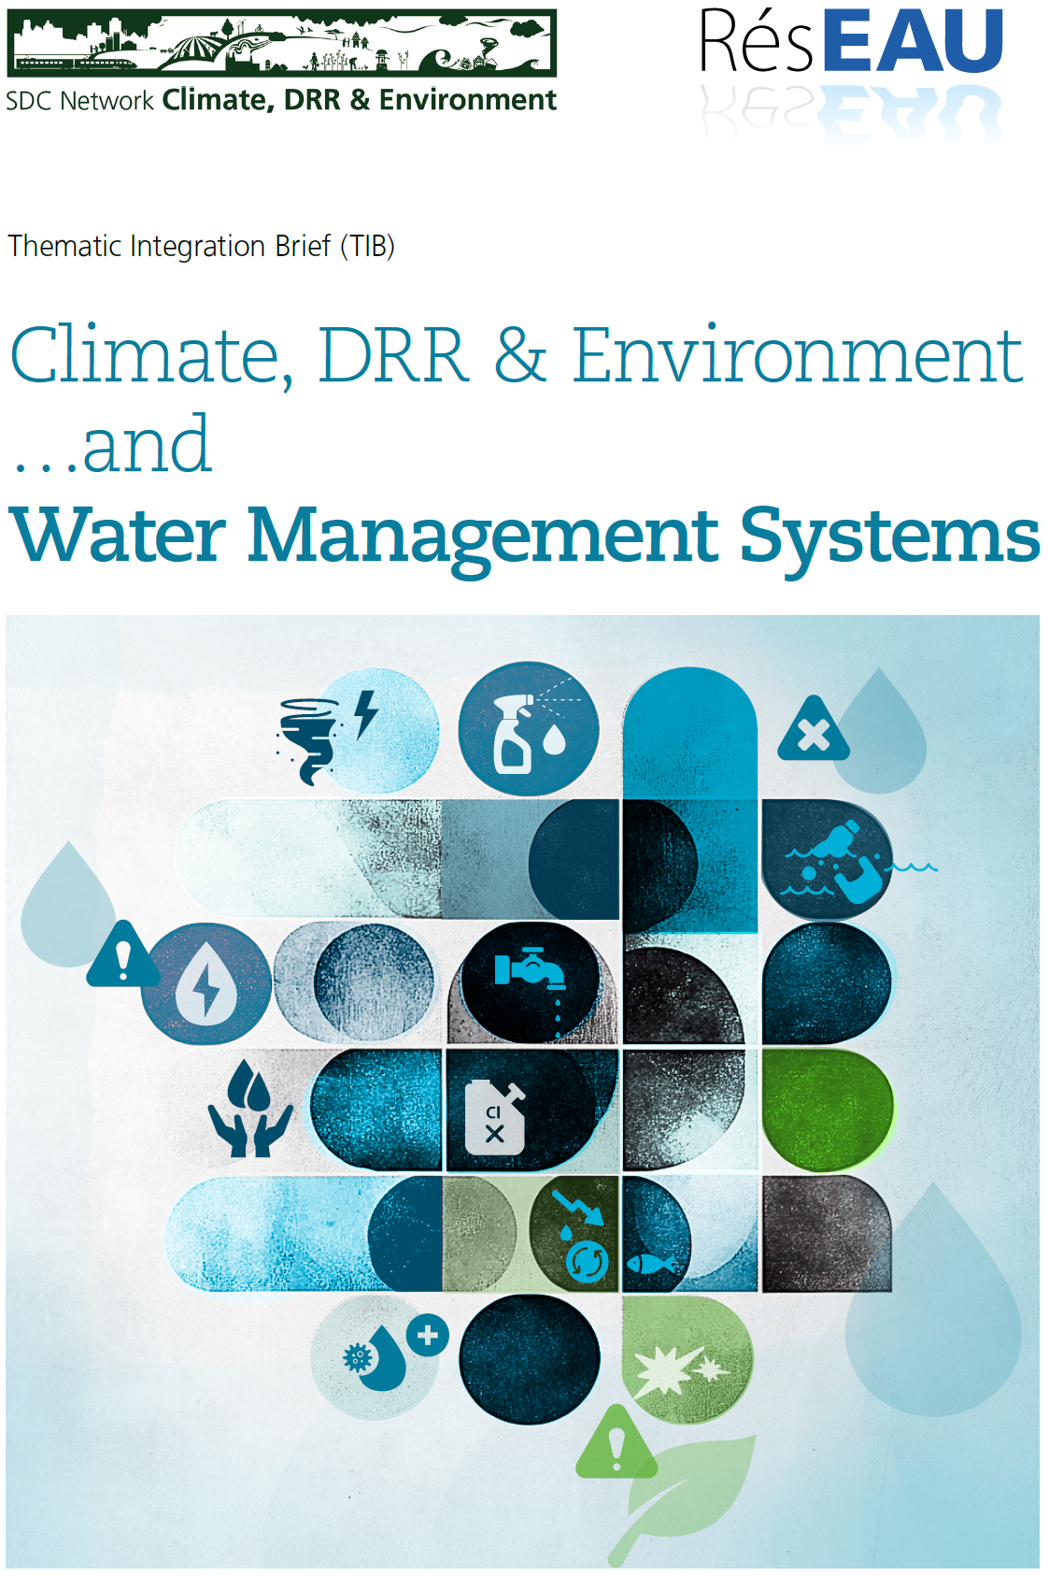
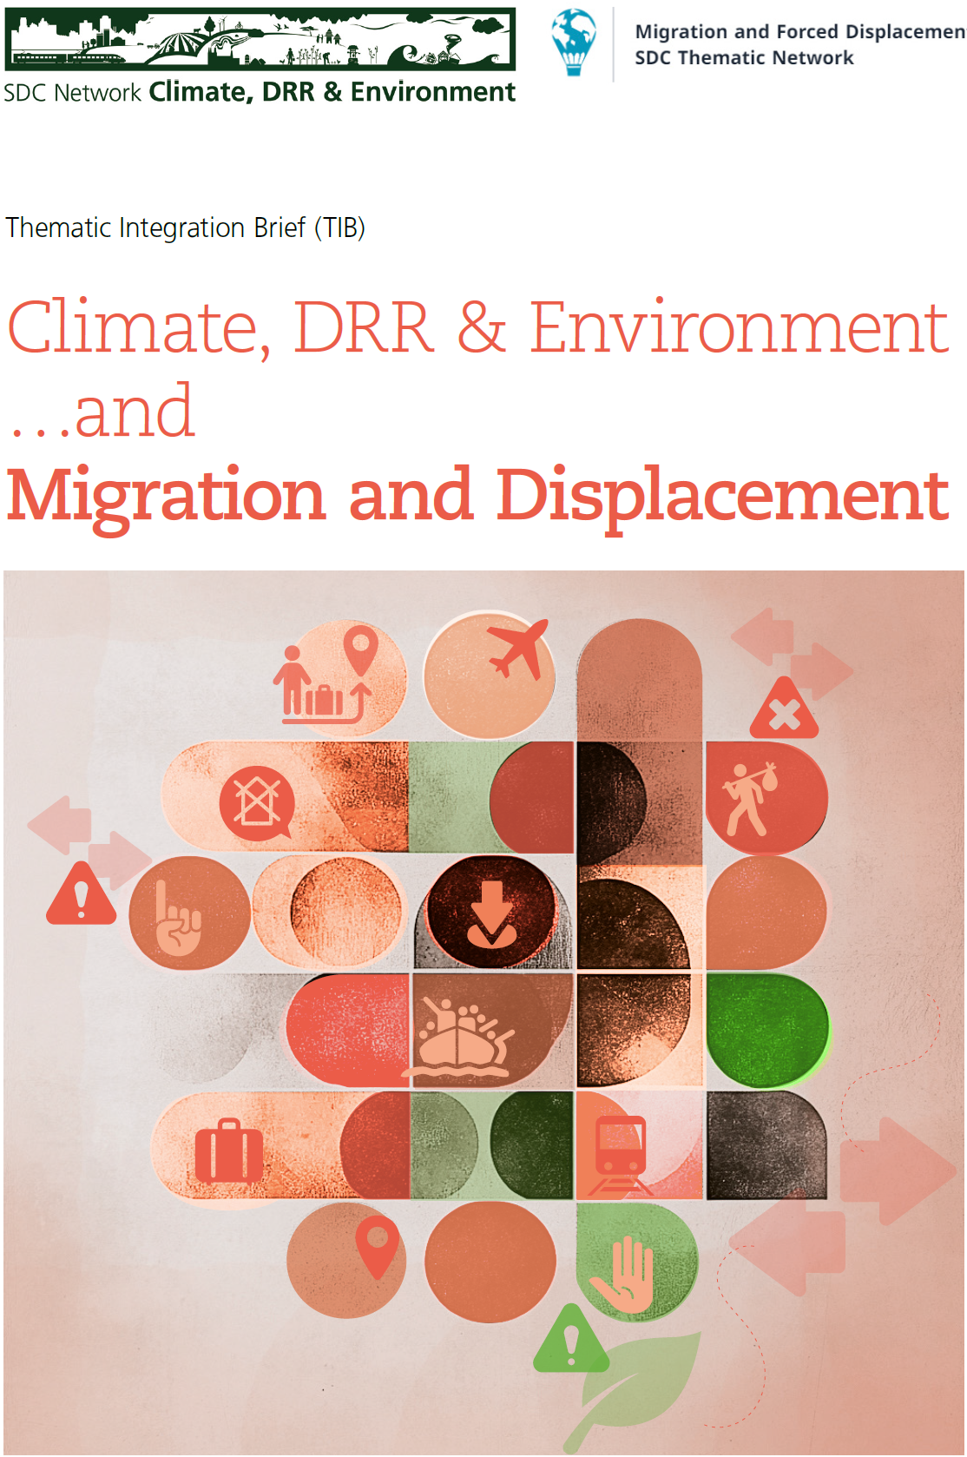

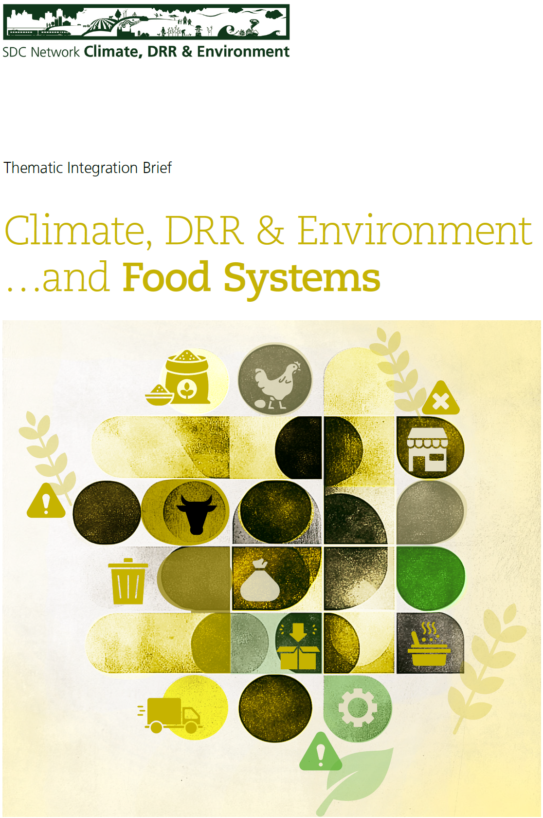
Notas temáticas de integración (TIB)
→ Recursos adicionales; disponibles actualmente (CEDRIG / Punto focal) de conocimiento de CRDMA
Se han planificado productos similares para Economía y Empleo (E+E), contextos frágiles, género y gobernanza.
Notes:
Los resúmenes de integración temática (TIB) se estructuran siguiendo el enfoque CEDRIG y recopilan las interrelaciones entre un sector de desarrollo y el cambio climático, el riesgo de desastres y el medio ambiente (C/D/E). Los TIB pueden servir de inspiración y están pensados para respaldar la forma de pensar de CEDRIG sobre estas interrelaciones en todos los módulos y todas las etapas de los estudios. Los objetivos son:
•Ayudar a los usuarios a comprender los riesgos potenciales para un sector, proyecto o sistema.
•Destacar los posibles impactos adversos de los sectores de desarrollo sobre el clima, el riesgo de desastres y el medio ambiente.
•Ofrecer consejos prácticos sobre las opciones para integrar las consideraciones de C/D/E en el sector de interés y mostrar cómo añadir valor, garantizar la ecologización y proteger el sector frente a los riesgos.

Slide 10
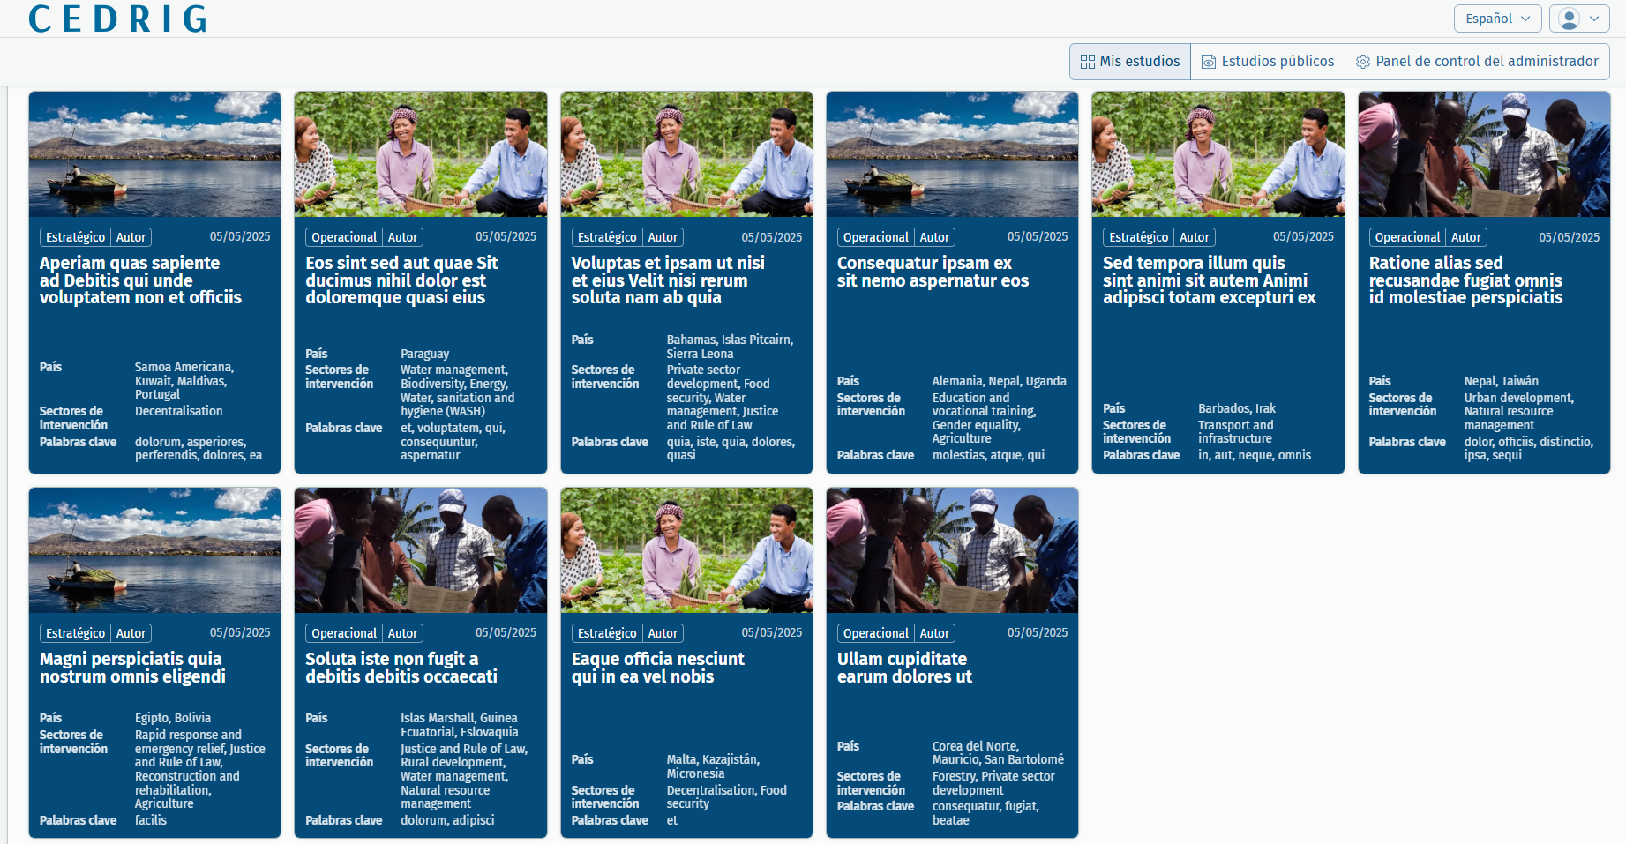
CEDRIG: Descripción general
Notes:
This is how the landing page of the CEDRIG tool will look like once there are public studies.

Slide 11
Introducción metodológica: diferentes formas de realizar un taller CEDRIG
Introducción general al taller CEDRIG: los participantes adquieren conocimientos y perspectivas sobre el objetivo y la lógica de CEDRIG, incluidos los dos módulos y los diferentes pasos de trabajo, y aplican CEDRIG Operacional en un contexto de formación, basándose en estudios de casos.
Taller CEDRIG Operacional: los participantes realizan una evaluación CEDRIG de proyectos específicos, previstos o en curso. El taller sirve para trabajar en el proceso CEDRIG, o en partes de él, y para validar otras partes en las que ya ha estado trabajando el proyecto, o un consultor, etc.
Taller CEDRIG Estratégico: los participantes realizan una evaluación CEDRIG de su estrategia prevista o en curso. El taller se utiliza principalmente para validar y debatir con el nivel directivo el trabajo preparado en las partes I y II (al menos hasta la descripción general de los riesgos y el impacto), e identificar medidas de optimización.

Slide 12
Introducción metodológica: cómo llevar a cabo un taller CEDRIG introductorio o operacional
Fase de preparación
Prepare el concepto, haga el borrador del programa y del guion
Fase del taller
Trabaje en grupos pequeños (entre 3 y 4 personas); se recomienda disponer de una pantalla grande por grupo
Fase de análisis
¿Qué salió bien y dónde hay oportunidades de mejoras para futuros talleres?
Invite a los participantes (y a suficientes formadores)
Prepare toda la logística
Conozca su contexto (¿se requiere un consultor externo?)
Sea interactivo
¿Qué aspectos de la herramienta se pueden mejorar? ¡Le agradecemos sus comentarios!
Destine tiempo suficiente para el taller (mínimo entre 2 y 3 días, sin contar el tiempo de viaje)

Slide 13
Introducción metodológica: cómo llevar a cabo un taller CEDRIG estratégico
Fase de preparación
Prepare el concepto, haga el borrador del programa y del guion
Fase del taller
Valide la evaluación que se hizo antes del taller
Fase de análisis
¿Qué salió bien y dónde hay oportunidades de mejoras para futuros talleres?
Destine tiempo suficiente para el taller (un día aproximadamente)
Invite a los participantes (y a suficientes formadores)
Prepare toda la logística
Prepare las partes I y II (Pasos 1 y 2) de CEDRIG Estratégico antes del taller
Trabaje en grupos pequeños (entre 3 y 4 personas); se recomienda disponer de una pantalla grande por grupo
Sea interactivo
¿Qué aspectos de la herramienta se pueden mejorar? ¡Le agradecemos sus comentarios!

Slide 14
CEDRIG Operacional: Descripción general

Slide 15
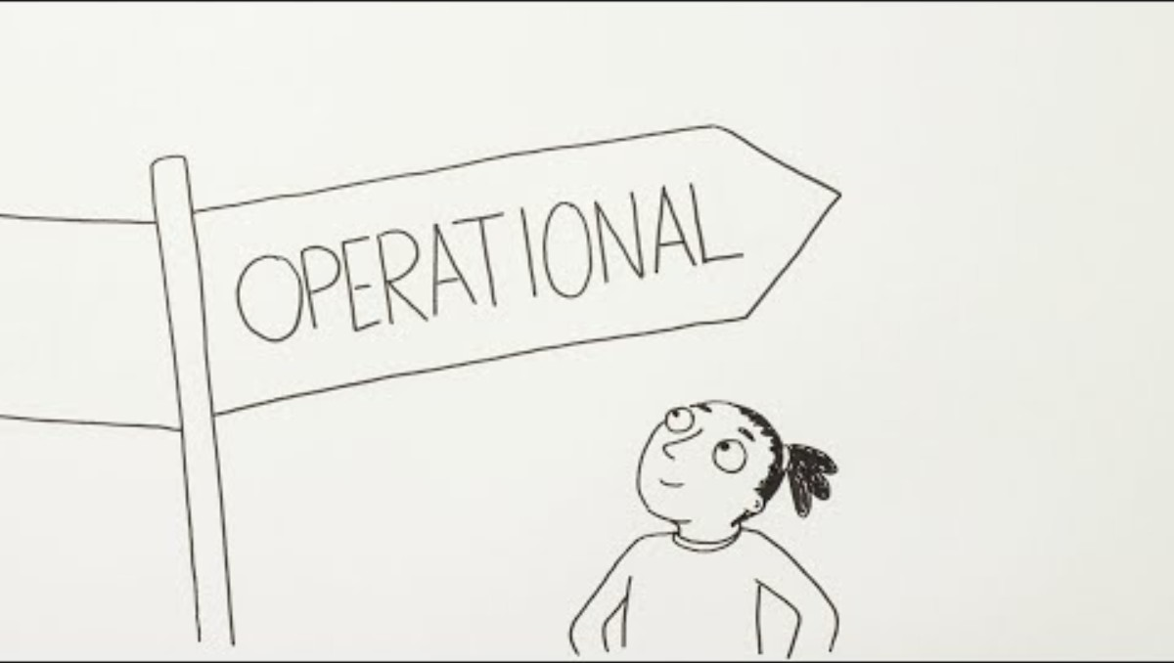
CEDRIG Operacional: Introducción

Slide 16
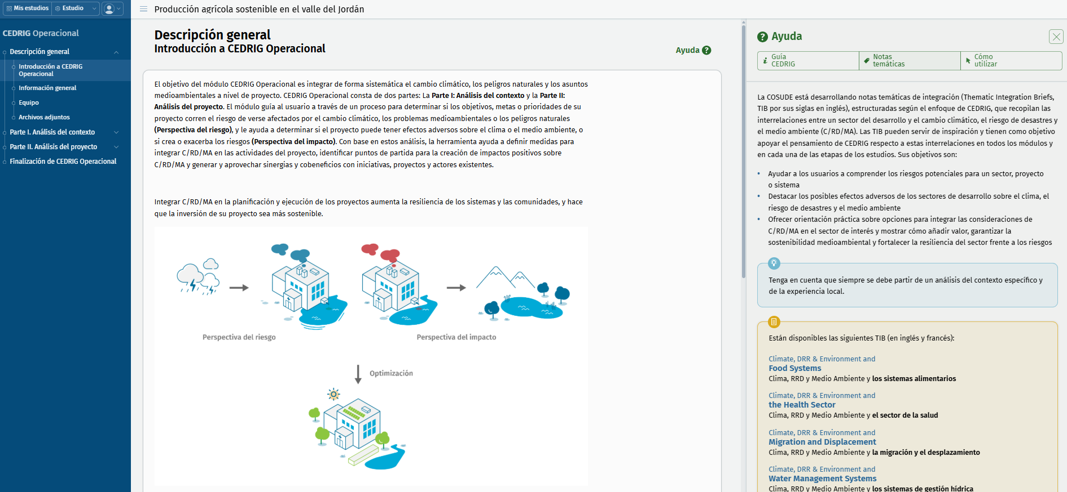
CEDRIG Operacional: Descripción general

Slide 17
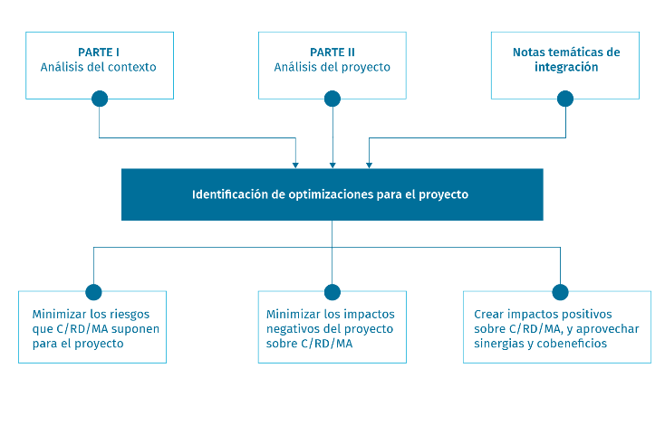
CEDRIG Operacional
Proyectos operacionales, programas, etc.
En curso o, idealmente, en fase de planificación (o de revisión intermedia)
Involucre al personal y a socios responsables clave (> taller con múltiples partes interesadas)
Normalmente entre 2 y 3 días, incluida la visita de campo
Vídeo de presentación (en inglés): https://youtu.be/rV7zxQ4UaqE

Slide 18
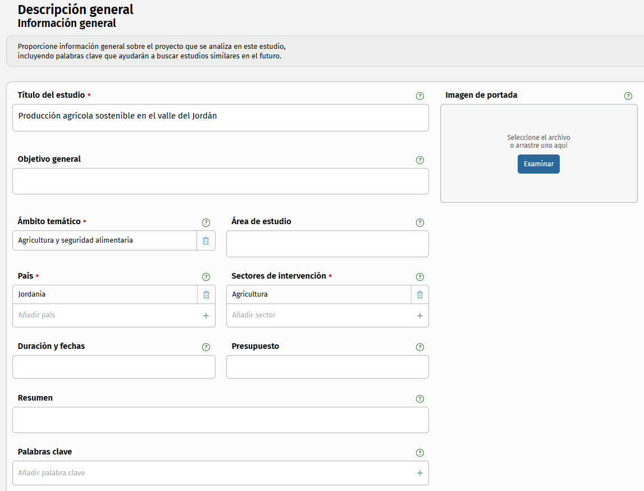
CEDRIG Operacional
Comenzar con alguna información básica

Slide 19
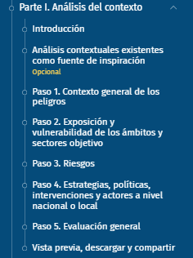
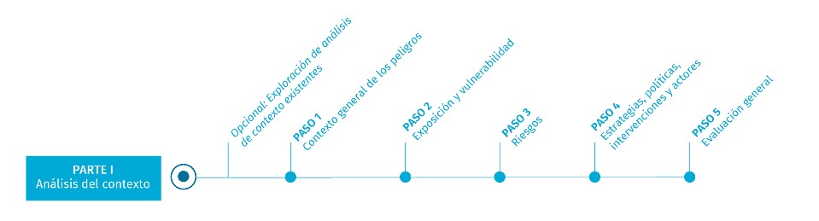
Parte I: Análisis del contexto
Un análisis sólido del contexto como base para la integración sistemática de C/RD/MA: no se puede subestimar su importancia
Recién integrado en la herramienta, pero sin cambios relevantes en el contenido con respecto al antiguo CEDRIG
Cómo lograrlo:
Reciclar (utilizar o adaptar un análisis de contexto existente)
Externalizar (con un consultor)
Hacerlo usted mismo
Notes:
CEDRIG Operacional consta de dos partes.
La parte I es el análisis del contexto.
A la izquierda, verá el árbol de navegación de la parte I, que le guiará a lo largo de la misma.

Slide 20
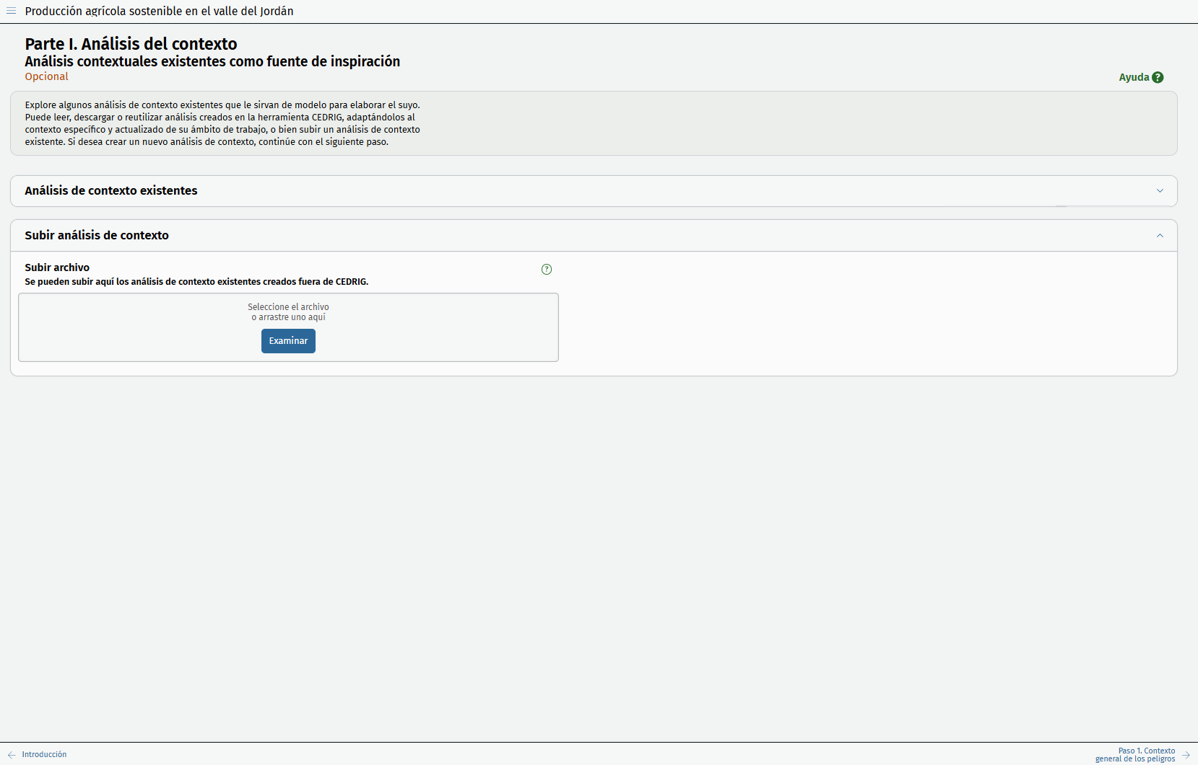
Parte I: Análisis del contexto
Reciclar/adaptar un análisis de contexto existente
Crear un nuevo análisis de contexto (por cuenta propia o a través de un consultor)

Slide 21
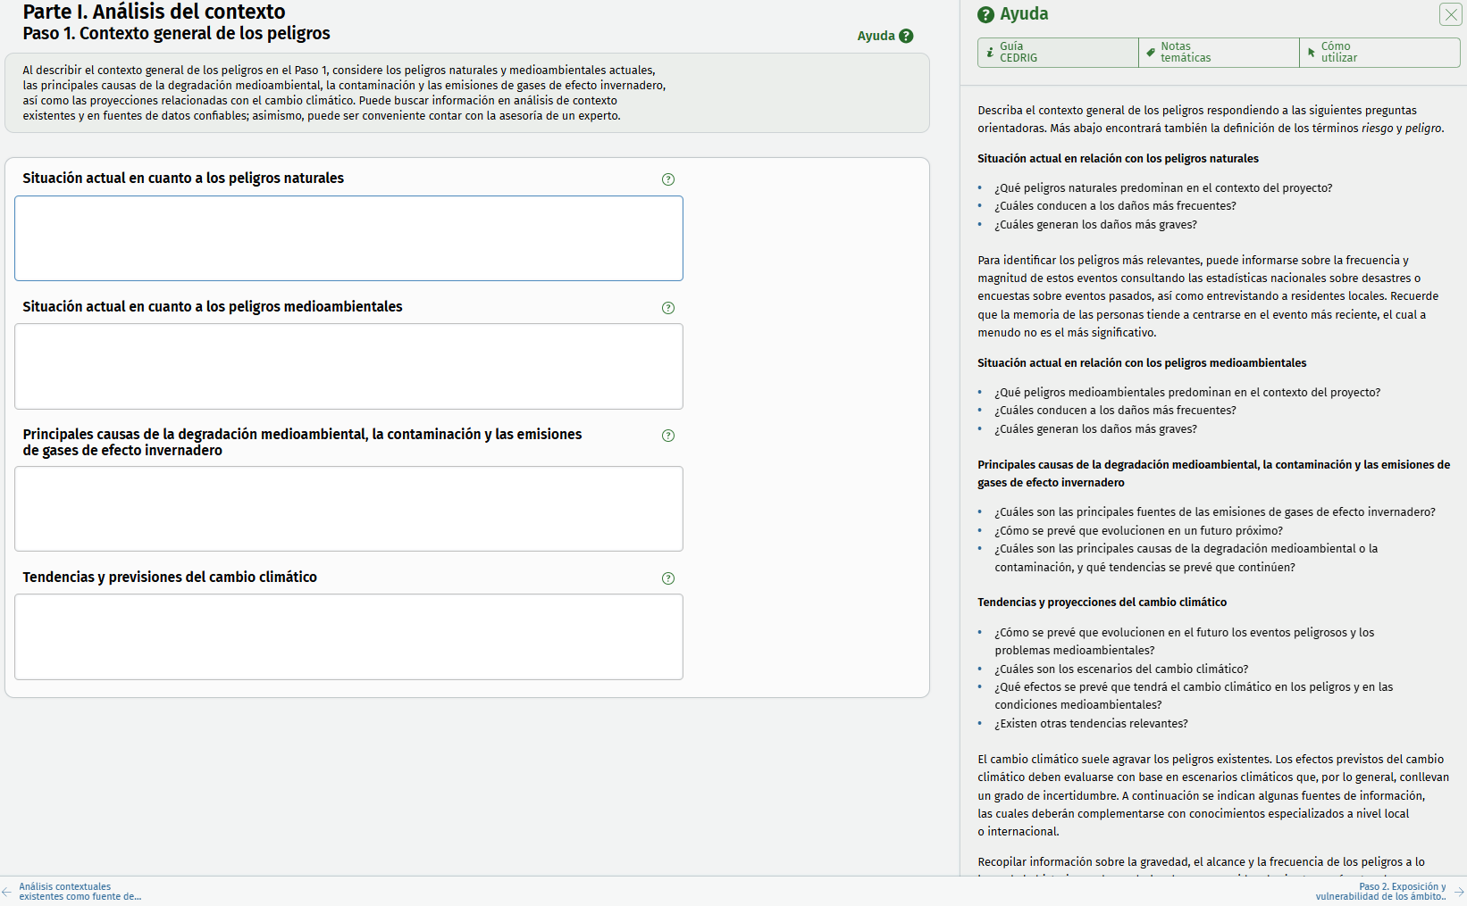
Parte I: Análisis del contexto
Información y orientación básicas (la recopilación estará disponible en forma de manual)
Información específica, ejemplos, definiciones o fuentes de datos relacionados con este tema

Slide 22
Análisis del contexto: peligros, vulnerabilidades, riesgos
Peligro: un proceso, fenómeno o actividad humana que puede causar la pérdida de vidas, lesiones u otros efectos sobre la salud, daños materiales, perturbaciones sociales y económicas o degradación del medio ambiente. En CEDRIG el foco son los peligros naturales y medioambientales, así como las tendencias futuras debidas al cambio climático.
Exposición: la presencia de personas, medios de vida, servicios y recursos medioambientales, infraestructuras o activos económicos, sociales o culturales en lugares que podrían verse afectados negativamente.
Vulnerabilidad: la propensión o predisposición a verse afectado negativamente.
Vulnerabilidad
Peligro
Riesgo
Exposición
Fuente: Marco conceptual del IPCC AR5; ver también: Managing the Risks of Extreme Events and Disasters to Advance Climate Change Adaptation. Gestión de los riesgos de fenómenos extremos y desastres para avanzar en la adaptación al cambio climático.

Slide 23
Análisis del contexto: peligros, vulnerabilidades, riesgos
Peligro:
Situación actual en cuanto a peligros naturales (por ejemplo, olas de calor, deslizamientos de tierra, inundaciones)
Situación actual en cuanto a peligros medioambientales (por ejemplo, desertificación, deforestación, contaminación) y a sus causas principales (entre ellas las emisiones de gases de efecto invernadero)
Tendencias futuras del cambio climático
Exposición:
Descripción de la exposición a los peligros (por ejemplo, las personas, los bienes, los sistemas, incluidas las infraestructuras críticas)
Vulnerabilidad:
Vulnerabilidad a los peligros, incluidos los factores físicos (por ejemplo, vulnerabilidades de las infraestructuras), factores sociales (por ejemplo, pobreza, desigualdad, falta de acceso a servicios, o redes informales, etc.), los factores económicos (por ejemplo, falta de recursos o de acceso a ellos, medios de vida vulnerables) y los factores medioambientales (por ejemplo, sobreexplotación de los recursos naturales)
Riesgo: f (peligro, exposición, vulnerabilidad)
Notes:
Riesgos: descripción cualitativa de la interacción entre peligros, exposición y vulnerabilidad.

Slide 24
Análisis del contexto: estrategias, políticas y actores (a nivel nacional)
Estrategias y políticas :
Todos los documentos y planes oficiales relacionados con el cambio climático, el medio ambiente, RRD, etc.
Intervenciones, incluidas las lecciones aprendidas:
Intervenciones relevantes de la COSUDE y de otros actores, incluidas las lecciones aprendidas
Actores :
¿Cuáles son los principales actores, prioridades, fondos?

Slide 25
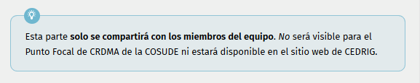
Análisis del contexto – Evaluación general
Puede utilizar esta página como una evaluación interna de:
Su comprensión general de los peligros, las vulnerabilidades, las capacidades de afrontamiento, las estrategias y las lecciones aprendidas por otros actores
Su comprensión de la eficacia de las estrategias
Sus ideas iniciales sobre posibles opciones para unir fuerzas con iniciativas existentes, o la necesidad de abordar vacíos identificados

Slide 26
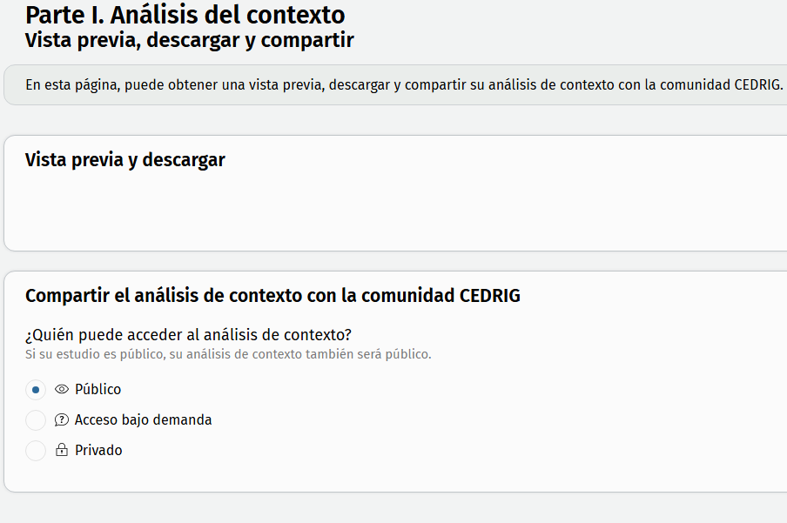
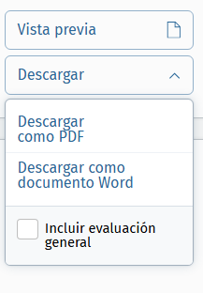
Análisis del contexto: obtener vista previa, descargar y compartir

Slide 27
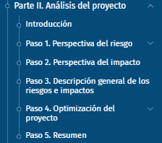
Parte II: Análisis del proyecto
CEDRIG sigue una perspectiva del riesgo (paso 1) y una perspectiva del impacto (paso 2).
La herramienta está enfocada en la optimización proactiva e informada de proyectos con una perspectiva de CRDMA que también se centra en las oportunidades y los cobeneficios.
El análisis del proyecto solo puede realizarse si existe un documento (borrador) del mismo. El análisis del contexto y las notas temáticas de integración pueden ayudarle a elaborarlo.
Lo ideal es que el análisis del proyecto se lleve a cabo en un taller con múltiples partes interesadas.
Notes:
En la parte II, el análisis del proyecto, se analizan los riesgos de C/D/E en el proyecto y el impacto del proyecto en C/D/E, y se definen medidas para optimizar el proyecto.

Slide 28
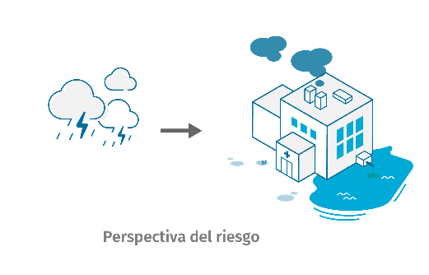
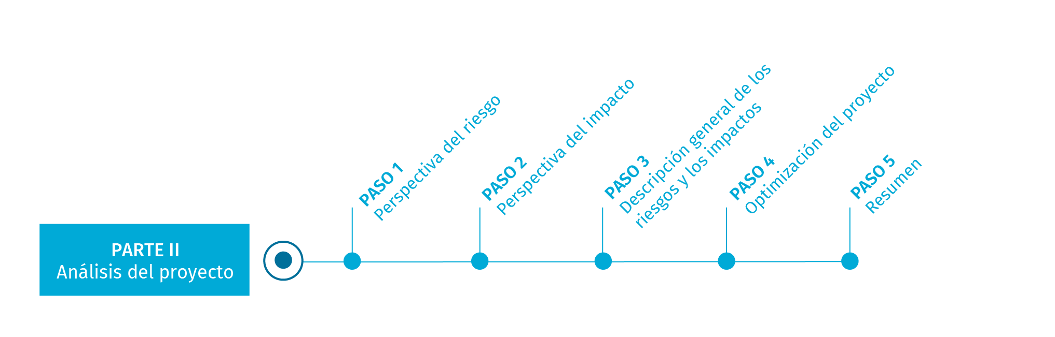
Paso 1: Perspectiva del riesgo

Slide 29
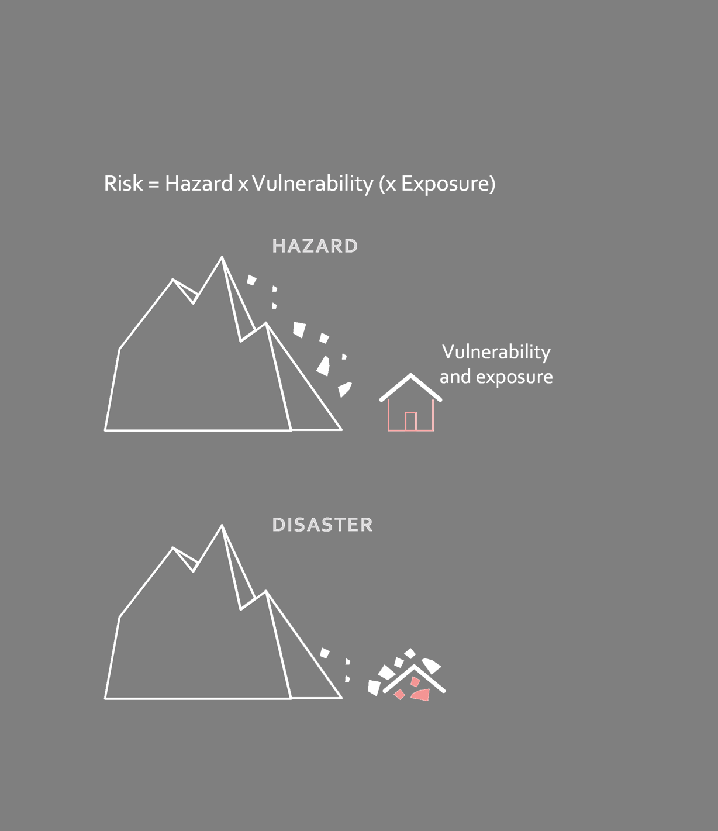
Riesgo = Peligro x Vulnerabilidad (x Exposición)
Riesgo = Peligro x Vulnerabilidad (x Exposición)
Riesgo = Peligro x Vulnerabilidad (x Exposición)
PELIGRO
PELIGRO
Vulnerabilidad y exposición
Vulnerabilidad y exposición
DESASTRE
DESASTRE
Foco: componente del proyecto que está expuesto
Notes:
El daño potencial depende de la magnitud del fenómeno natural, así como del valor, la vulnerabilidad y la probabilidad de presencia.
Daño ocurrido = número de muertes y pérdidas económicas.
Muchos fenómenos son inevitables: Geofísicos: terremotos, erupciones volcánicas, tsunamis.
Sin embargo, podemos influir en el daño que causan. Los desastres naturales no son simplemente el resultado de un fenómeno natural, sino una reacción.
La vulnerabilidad también suele ser una función de la pobreza. Las personas pobres se ven empujadas a zonas menos seguras y están mucho más expuestas a los fenómenos naturales que los sectores ricos de la población (a menudo mejor protegidos). La gobernanza y el desarrollo desempeñan un papel importante.

Slide 30
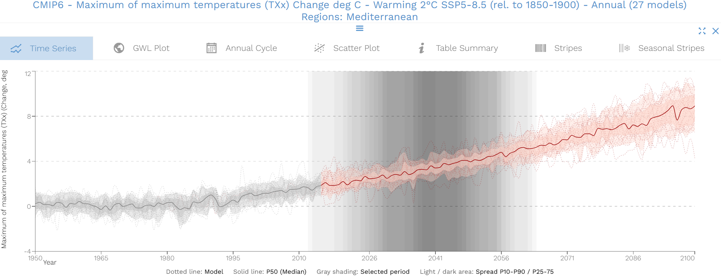
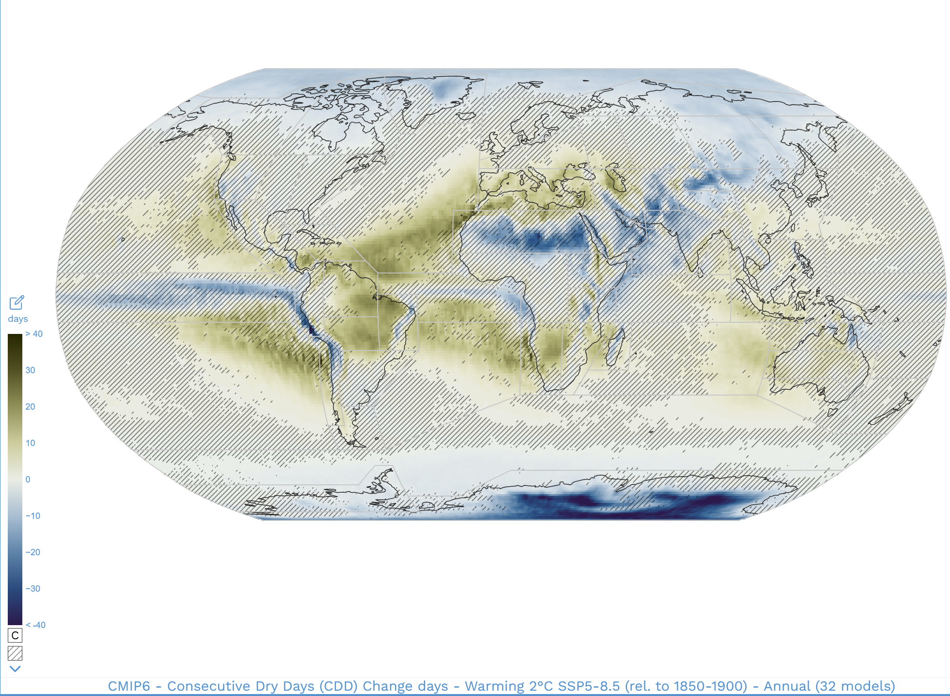
Identificar las tendencias climáticas relevantes
Fuente: https://interactive-atlas.ipcc.ch/

Slide 31
Evaluar los peligros y las vulnerabilidades
Preguntas a abordar | Ejemplos
¿Cuáles son las posibles consecuencias de cada peligro identificado? | Disminución del rendimiento de los cultivos Daños a la infraestructura Deterioro de la calidad de los bosques y los suelos
Vulnerabilidad y exposición | Cantidad limitada de agua para el riego en la zona del proyecto Infraestructura mal construida, bajo nivel de preparación, ausencia de redes de seguridad social
Evaluación de la vulnerabilidad | Baja Media Alta

Slide 32

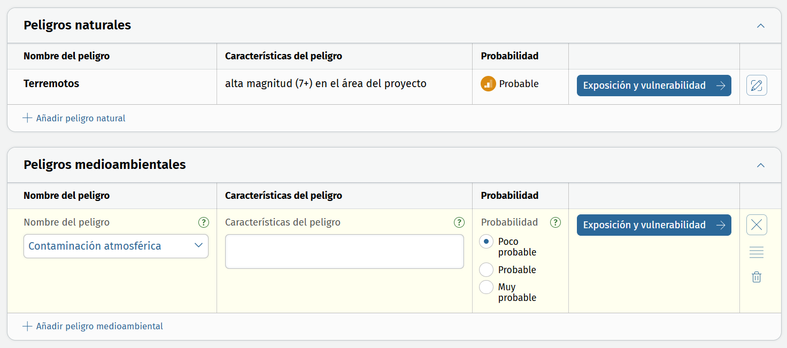
Paso 1: Perspectiva de riesgo: diseño
Formato de tabla: centrado en los peligros

Slide 33
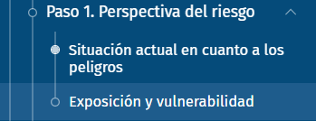
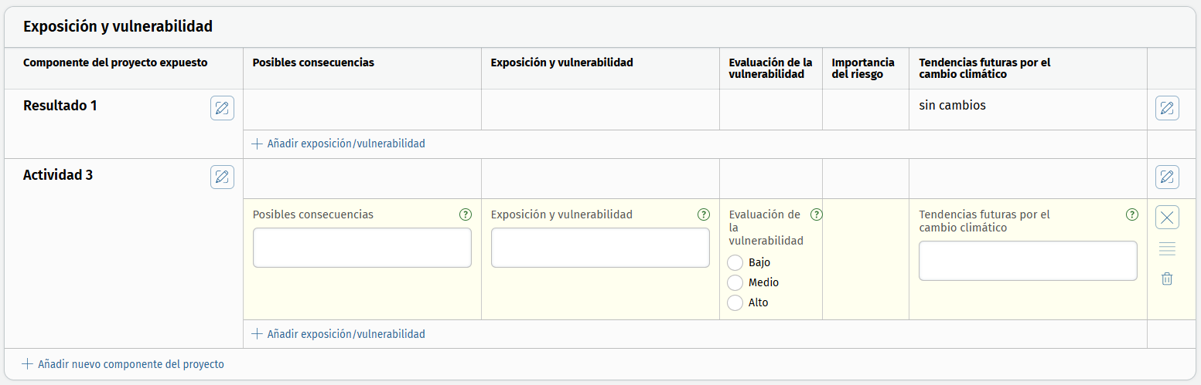
Paso 1: Perspectiva del riesgo: diseño
Tablas específicas para cada peligro
Navegación por los peligros mediante un menú desplegable o haciendo clic en “peligro siguiente/anterior”. Botón en la parte inferior de la página para “Ir a la descripción general de riesgos e impactos”.

Slide 34
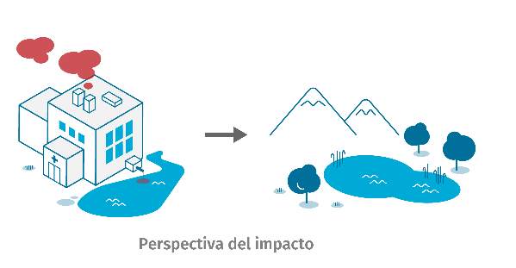
Paso 2: Perspectiva del impacto
34

Slide 35
Paso 2: Perspectiva del impacto
Identifique los componentes del proyecto que pueden tener impactos en el clima, en el riesgo de desastres y/o en el medio ambiente
Estime la relevancia de los posibles efectos negativos identificados
Piense en posibles medidas para optimizar el proyecto
Recuerde:
CEDRIG no ofrece una Evaluación del Impacto Ambiental completa y exhaustiva

Slide 36
Paso 2: Perspectiva del impacto: ejemplos
Bomba de agua subterránea alimentada con energía fotovoltaica (riesgo de agotamiento del acuífero debido a la energía barata)
Sistemas o cadena de valor alimentarios: procesamiento de alimentos que incluye empaques de plástico (posible problema con los residuos sólidos)
Ampliación de infraestructuras en llanuras aluviales (mayor riesgo debido a una mayor vulnerabilidad)

Slide 37
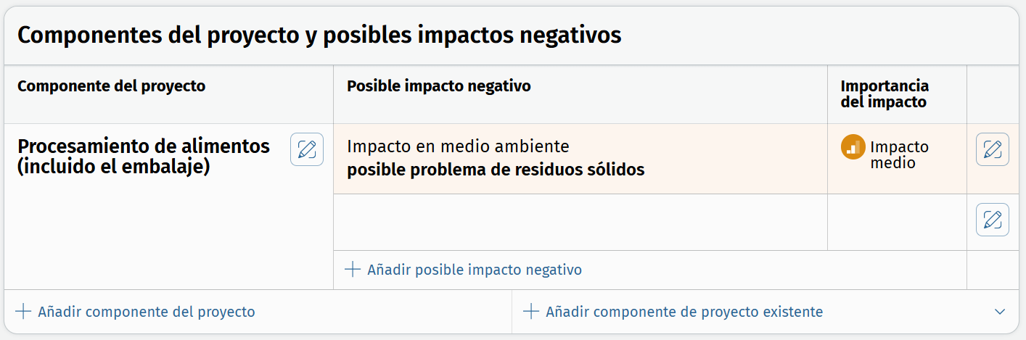
Paso 2: Perspectiva del impacto: diseño
Tabla orientada según los componentes del proyecto
Botón en la parte inferior de la página para “Ir a la descripción general de riesgos e impactos”; para regresar, haga clic de nuevo en el mismo botón

Slide 38
Parte II: Pasos 3 al 5

Slide 39
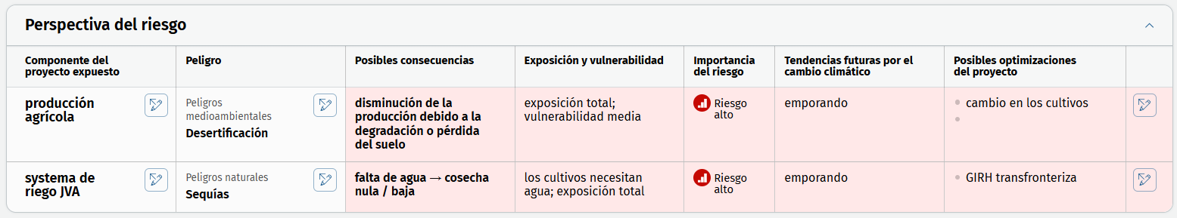
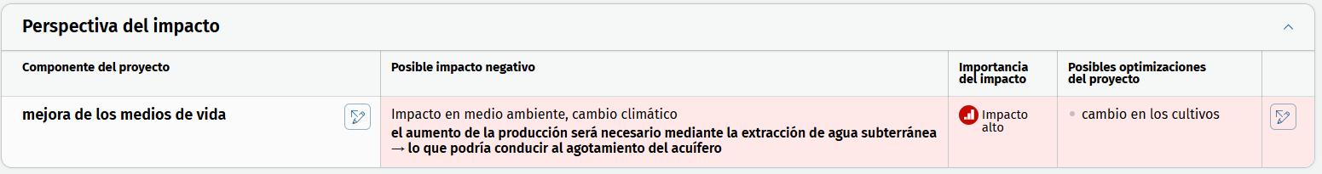
Paso 3: Descripción general de los riesgos y los impactos
Producto clave para el desarrollo de optimizaciones del proyecto
Las tablas están orientadas según los componentes del proyecto
Las tablas incluyen información proveniente de los pasos 1 y 2, se actualizan con los resultados del paso 4 y sirven como producto final

Slide 40
Paso 4: Optimización del proyecto
Aborde los riesgos
Aborde los impactos
¡Piense en los cobeneficios!
Para el desarrollo de las optimizaciones del proyecto, utilice:
El análisis del contexto
La tabla de riesgos e impactos
Las notas temáticas de integración

Slide 41
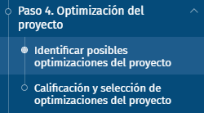
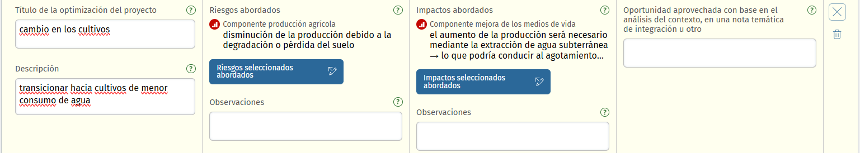
Paso 4: Optimización del proyecto: diseño
Selecciona o describe los riesgos e impactos seleccionados
La vista general en la parte superior muestra cuántos riesgos o impactos aún no se han abordado

Slide 42
Paso 4: Optimización del proyecto: calificación y selección
Posibilidad de asignar un puntaje a las optimizaciones del proyecto (opcional)
Criterios de calificación
Eficacia de la resiliencia
Relación costo / beneficio
Viabilidad
Aceptabilidad
Sostenibilidad
Puede añadirse un criterio personalizado para la calificación
Pueden subirse a la plataforma las calificaciones personalizadas
Importante: haga clic en “confirmar calificación” o en “omitir calificación” para pasar a la selección de optimizaciones del proyecto.
Seleccione cuáles optimizaciones deberán implementarse. Para las optimizaciones no seleccionadas, debe darse una explicación en las observaciones sobre la selección.

Slide 43
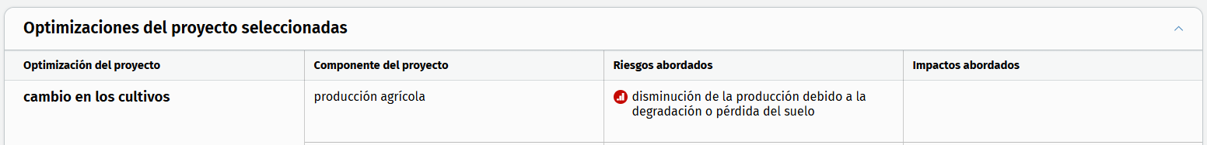

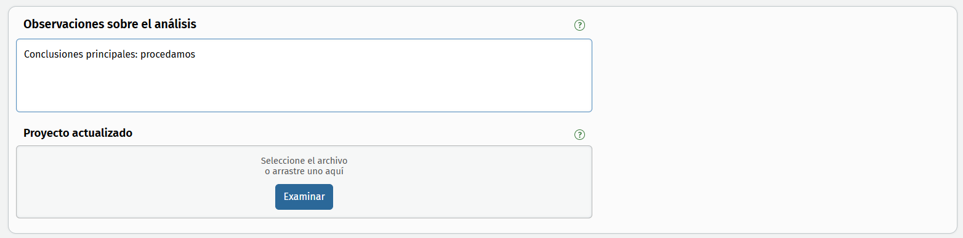
Paso 5: Resumen: diseño

Slide 44
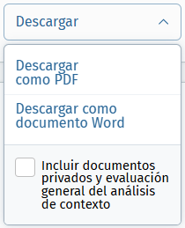
Finalización de CEDRIG Operacional
Vista previa del estudio (informe)
Descarga del estudio (en formato PDF o como documento de Word, incluyendo o no documentos privados, el análisis de contexto y la evaluación general)
¿Desea compartir su estudio con la comunidad CEDRIG?

Slide 45
CEDRIG Estratégico: Descripción general

Slide 46

CEDRIG Estratégico: Introducción

Slide 47
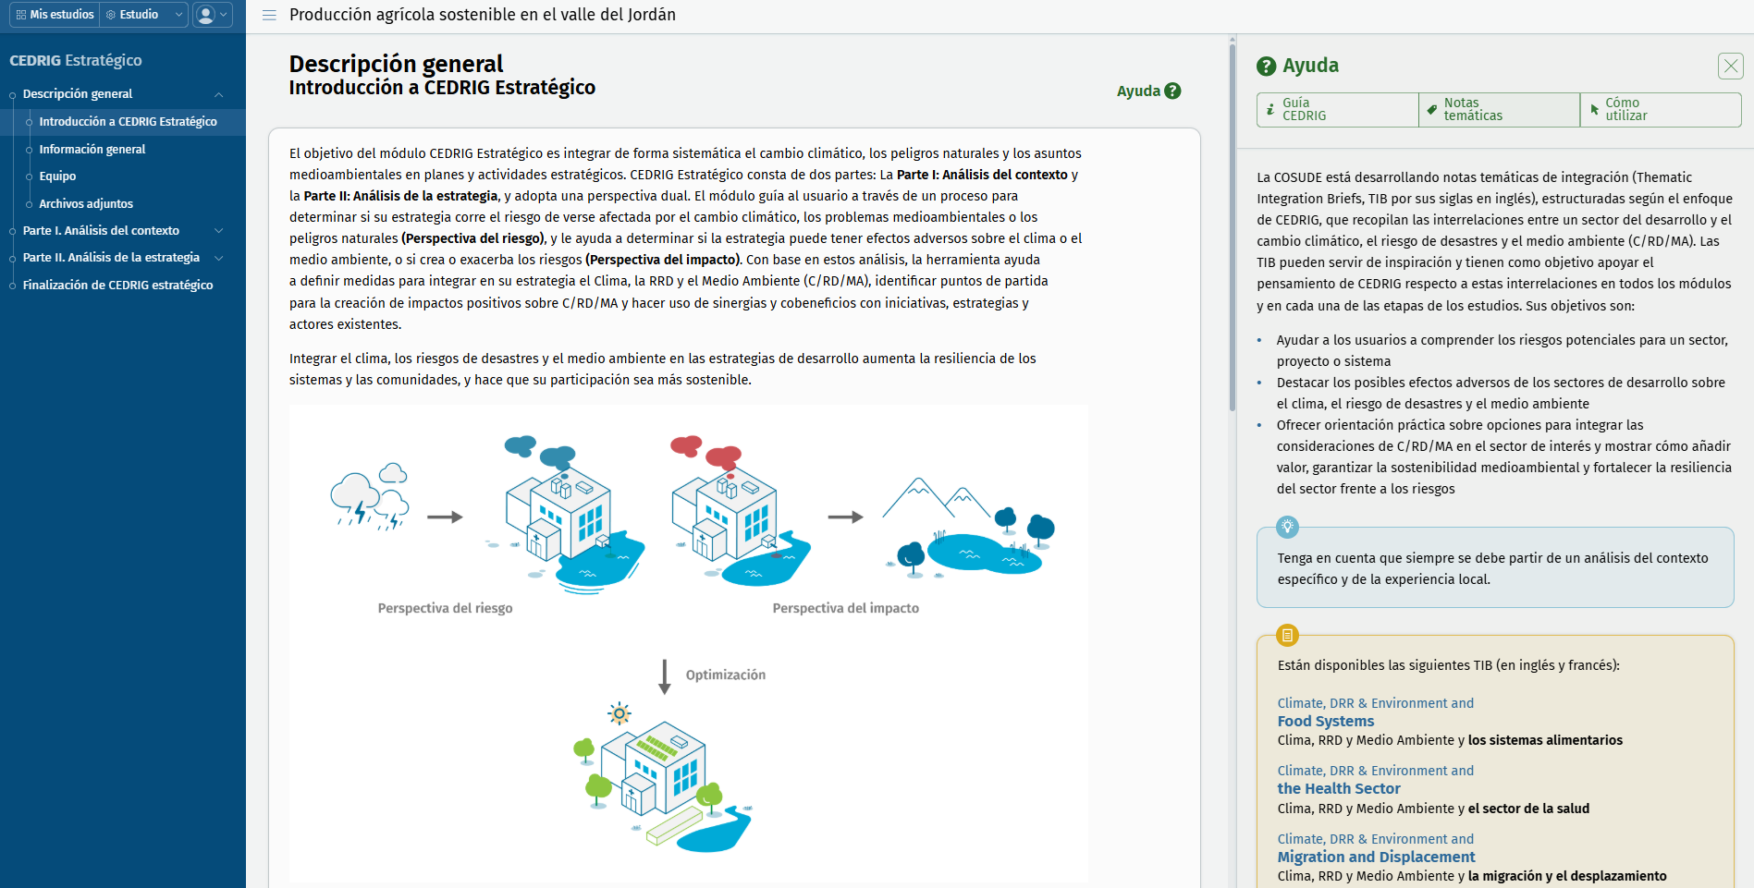
CEDRIG Estratégico: Descripción general

Slide 48
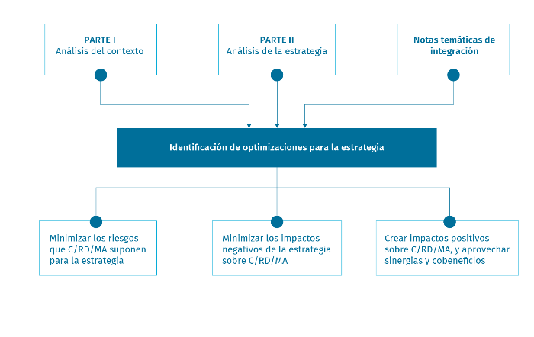
CEDRIG Estratégico
Enfoques estratégicos, incluidas estrategias nacionales y sectoriales, marcos de cooperación y marcos programáticos
Fase de planificación o revisión intermedia
Involucra al personal y socios responsables clave (a través de un taller con múltiples partes interesadas)
Vídeo de presentación (en inglés): https://youtu.be/3CvD4nuucqY

Slide 49
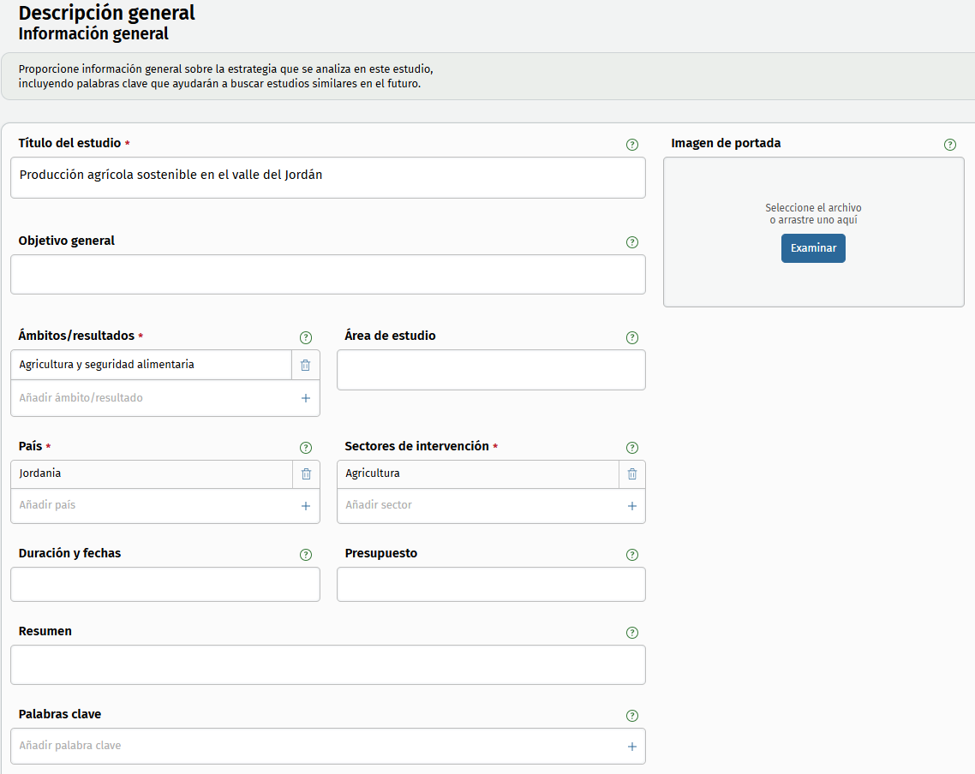
CEDRIG Estratégico
Comenzar con alguna información básica

Slide 50
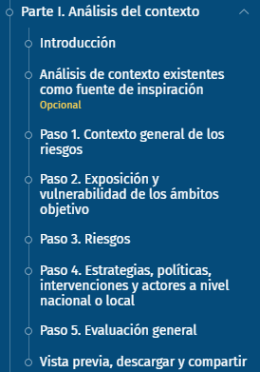
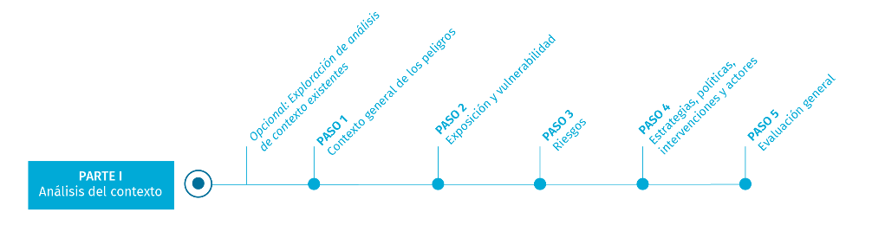
Parte I: Análisis del contexto
Un análisis sólido del contexto como base para la integración sistemática de C/RD/MA: no se puede subestimar su importancia
Recién integrado en la herramienta, pero sin cambios relevantes en el contenido con respecto al antiguo CEDRIG
Cómo lograrlo:
Reciclar (utilizar o adaptar un análisis de contexto existente)
Externalizar (con un consultor)
Hacerlo usted mismo
Notes:
CEDRIG Estratégico incluye 2 partes. La Parte I corresponde al análisis del contexto. En el lado izquierdo, se muestra el árbol de navegación de la Parte I, que sirve de guía a lo largo de su contenido.

Slide 51
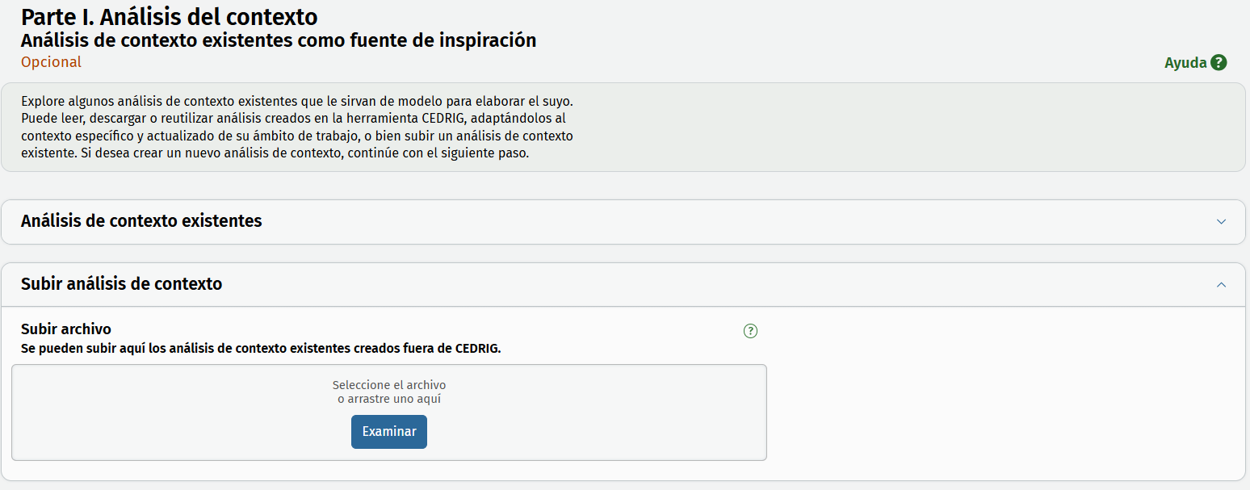
Parte I: Análisis del contexto
Reciclar/adaptar un análisis de contexto existente
Crear un nuevo análisis de contexto (por cuenta propia o a través de un consultor)

Slide 52
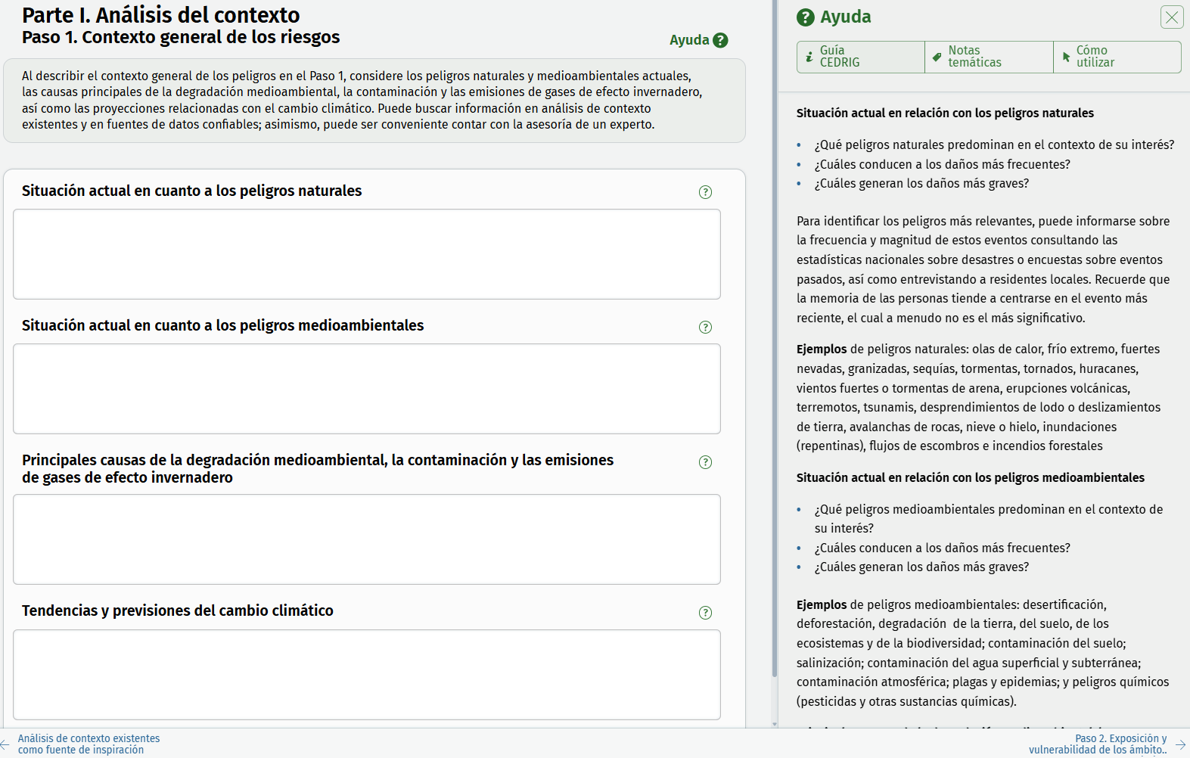
Parte I: Análisis del contexto
Información y orientación básicas (la recopilación estará disponible en forma de manual)
Información específica, ejemplos, definiciones o fuentes de datos relacionados con este tema

Slide 53
Análisis del contexto: peligros, vulnerabilidades, riesgos
Peligro: un proceso, fenómeno o actividad humana que puede causar la pérdida de vidas, lesiones u otros efectos sobre la salud, daños materiales, perturbaciones sociales y económicas o degradación del medio ambiente. En CEDRIG el foco son los peligros naturales y medioambientales, así como las tendencias futuras debidas al cambio climático.
Exposición: la presencia de personas, medios de vida, servicios y recursos medioambientales, infraestructuras o activos económicos, sociales o culturales en lugares que podrían verse afectados negativamente.
Vulnerabilidad: la propensión o predisposición a verse afectado negativamente.
Vulnerabilidad
Peligro
Riesgo
Exposición
Fuente: Marco conceptual del IPCC AR5; ver también: Managing the Risks of Extreme Events and Disasters to Advance Climate Change Adaptation. Gestión de los riesgos de fenómenos extremos y desastres para avanzar en la adaptación al cambio climático.

Slide 54
Análisis del contexto: peligros, vulnerabilidades, riesgos
Peligro:
Situación actual en cuanto a peligros naturales (por ejemplo, olas de calor, deslizamientos de tierra, inundaciones)
Situación actual en cuanto a peligros medioambientales (por ejemplo, desertificación, deforestación, contaminación) y a sus causas principales (entre ellas las emisiones de gases de efecto invernadero)
Tendencias futuras del cambio climático
Exposición:
Descripción de la exposición a los peligros (por ejemplo, las personas, los bienes, los sistemas, incluidas las infraestructuras críticas)
Vulnerabilidad:
Vulnerabilidad a los peligros, incluidos los factores físicos (por ejemplo, vulnerabilidades de las infraestructuras), factores sociales (por ejemplo, pobreza, desigualdad, falta de acceso a servicios, o redes informales, etc.), los factores económicos (por ejemplo, falta de recursos o de acceso a ellos, medios de vida vulnerables) y los factores medioambientales (por ejemplo, sobreexplotación de los recursos naturales)
Riesgo: f (peligro, exposición, vulnerabilidad)
Notes:
Riesgos: una descripción cualitativa de la interacción entre los peligros, la exposición y la vulnerabilidad

Slide 55
Análisis del contexto: estrategias, políticas y actores (a nivel nacional)
Estrategias y políticas :
Todos los documentos y planes oficiales relacionados con el cambio climático, el medio ambiente, RRD, etc.
Actores :
¿Cuáles son los principales actores, prioridades, fondos?

Slide 56
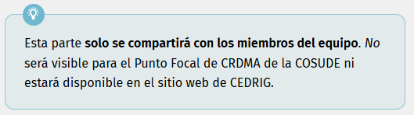
Análisis del contexto – Evaluación general
Puede utilizar esta página como una evaluación interna de:
Su comprensión general de los peligros, las vulnerabilidades, las capacidades de afrontamiento, las estrategias y las lecciones aprendidas por otros actores
Su comprensión de la eficacia de las estrategias
Sus ideas iniciales sobre posibles opciones para unir fuerzas con iniciativas existentes, o la necesidad de abordar vacíos identificados
Otras ideas o inquietudes

Slide 57
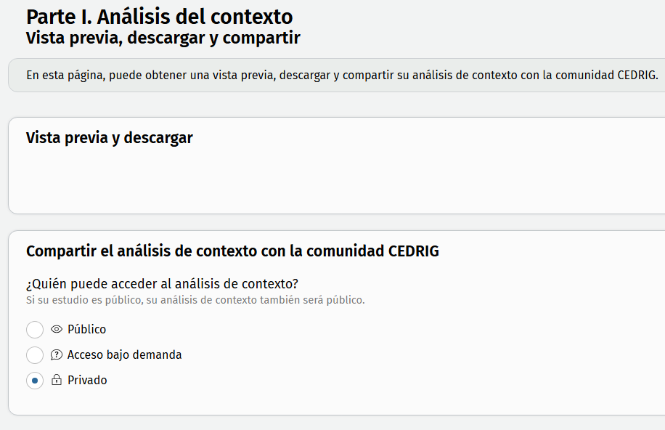
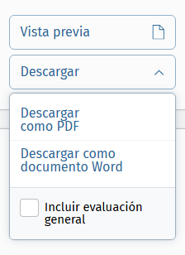
Análisis del contexto: obtener vista previa, descargar y compartir

Slide 58

Parte II: Análisis de la estrategia
CEDRIG sigue una perspectiva del riesgo (paso 1) y una perspectiva del impacto (paso 2).
La herramienta está enfocada en la optimización proactiva e informada de las estrategias con una perspectiva de CRDMA que también se centra en las oportunidades y los cobeneficios.
El análisis de la estrategia solo puede realizarse si existe un documento (borrador) de la misma. El análisis del contexto y las notas temáticas de integración pueden ayudarle a elaborarlo.
Lo ideal es que el análisis de la estrategia se lleve a cabo en un taller con múltiples partes interesadas.
Notes:
En la Parte II, correspondiente al análisis de la estrategia, se examinan los riesgos de C/D/E para la estrategia, así como el impacto de dicha estrategia en C/D/E, y se definen las medidas necesarias para optimizarla.

Slide 59
Opcional: recopilar conclusiones de estrategias pasadas o en curso
Como preparación para la parte II, el análisis de la estrategia, puede extraer conclusiones y lecciones aprendidas de estrategias pasadas o en curso.
Las preguntas orientadoras son:
¿Cómo nos hemos asegurado en el pasado de abordar C/RD/MA?
¿Ya estamos implementando partes de C/RD/MA conjuntamente con otros actores y podríamos fortalecer algunas de ellas?
¿Qué ha funcionado bien en el pasado y qué no ha funcionado? ¿Se han aprendido lecciones?
Para este paso, puede solicitar la ayuda de un consultor externo

Slide 60


Paso 1: Perspectiva del riesgo

Slide 61
Riesgo = Peligro x Vulnerabilidad (x Exposición)
Riesgo = Peligro x Vulnerabilidad (x Exposición)
Riesgo = Peligro x Vulnerabilidad (x Exposición)
PELIGRO
PELIGRO
Vulnerabilidad y exposición
Vulnerabilidad y exposición
DESASTRE
DESASTRE
Foco: componente de la estrategia que está expuesto
Notes:
El daño potencial depende de la magnitud del fenómeno natural, así como del valor, la vulnerabilidad y la probabilidad de presencia.
Daño ocurrido = número de muertes y pérdidas económicas.
Muchos fenómenos son inevitables: Geofísicos: terremotos, erupciones volcánicas, tsunamis.
Sin embargo, podemos influir en el daño que causan. Los desastres naturales no son simplemente el resultado de un fenómeno natural, sino una reacción.
La vulnerabilidad también suele ser una función de la pobreza. Las personas pobres se ven empujadas a zonas menos seguras y están mucho más expuestas a los fenómenos naturales que los sectores ricos de la población (a menudo mejor protegidos). La gobernanza y el desarrollo desempeñan un papel importante.

Slide 62
Identificar las tendencias climáticas relevantes
Fuente: https://interactive-atlas.ipcc.ch/

Slide 63


Paso 1: Perspectiva del riesgo: diseño
Notes:
En primer lugar, es necesario definir los riesgos que resultan relevantes para su estrategia. Además, se pueden importar los riesgos previamente identificados en el análisis del contexto.

Slide 64

Paso 1: Perspectiva del riesgo: diseño
Notes:
Alternativamente, es posible añadir nuevos riesgos.

Slide 65

Paso 1: Perspectiva del riesgo: diseño
Tabla estructurada según los riesgos
Evaluar cómo los riesgos identificados pueden afectar a su estrategia como un todo o a algunos de sus ámbitos y componentes en particular

Slide 66

Paso 2: Perspectiva del impacto
66

Slide 67
Paso 2: Perspectiva del impacto
Identifique los componentes de la estrategia que pueden tener impactos en el clima, en el riesgo de desastres y/o en el medio ambiente
Estime la relevancia de los posibles efectos negativos identificados
Piense en posibles medidas para optimizar la estrategia
Recuerde:
CEDRIG no ofrece una Evaluación del Impacto Ambiental completa y exhaustiva

Slide 68


Paso 2: Perspectiva de impacto: diseño
Tabla orientada según los ámbitos o los resultados
Botón en la parte inferior de la página para “Ir a la descripción general de los riesgos y los impactos”: para regresar, haga clic de nuevo en el mismo botón

Slide 69
Parte II: Pasos 3 al 5

Slide 70

Paso 3: Descripción general de los riesgos y los impactos
Producto clave para el desarrollo de optimizaciones de la estrategia
Las tablas están estructuradas según ámbitos o resultados
Las tablas incluyen información proveniente de los pasos 1 y 2, se actualizan con los resultados del paso 4 y sirven como producto final

Slide 71
Paso 4: Optimización de la estrategia
Aborde los riesgos
Aborde los impactos
¡Piense en los cobeneficios!
Para el desarrollo de las optimizaciones de la estrategia, utilice:
El análisis del contexto
La tabla de riesgos e impactos
Las notas temáticas de integración

Slide 72

Paso 4: Optimización de la estrategia: diseño
Selecciona o describe los riesgos e impactos seleccionados
La vista general en la parte superior muestra cuántos riesgos o impactos aún no se han abordado

Slide 73

Paso 5: Resumen: diseño

Slide 74

Finalización de CEDRIG estratégico
Vista previa del estudio (informe)
Descarga del estudio (en formato PDF o como documento de Word, incluyendo o no documentos privados, el análisis de contexto y la evaluación general)
¿Desea compartir su estudio con la comunidad CEDRIG?

